Slide 1
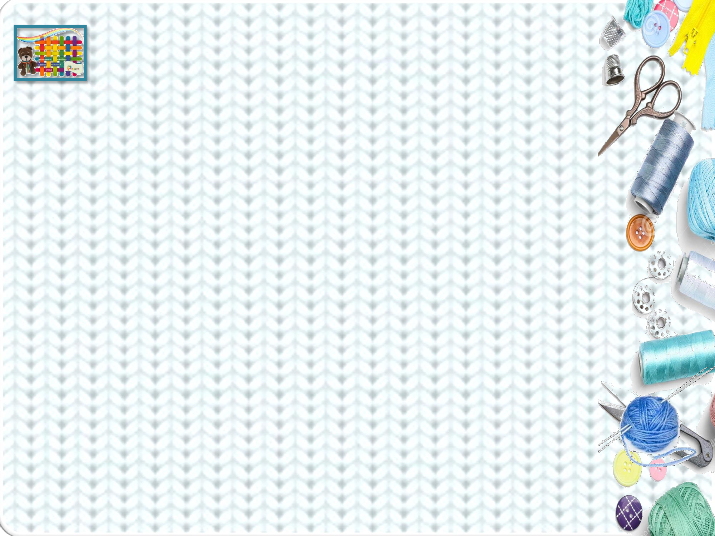
История ковроткачества
Подготовила:
Социальный педагог
Анохина Л.В.

Slide 2
Ковроткачество – одно из самых древних ремесел, освоенных человеком
В поисках истоков ковроткачества отправляемся в Древний Египет. Там, в некрополе Бени-Хасан на восточном берегу Нила, археологи обнаружили фреску X века до нашей эры, на которой изображены две девушки за ткацким станком.
А в гробнице фараона Тутмоса IV, жившего в XIV столетии до нашей эры, нашлась льняная пелена с изображением скарабеев и лотосов в технике шпалерного ткачества. Впрочем, это еще не настоящие ковры, а только присказка к истории ковроткачества.

Slide 3
Кто и когда впервые стал делать ковры в привычном нам понимании, неизвестно. Но мы точно знаем, что к V веку до нашей эры люди уже занимались этим ремеслом. В 1949 году во время раскопок на Алтае археологи нашли шерстяной узелковый ковер, созданный в железном веке представителями пазырыкской культуры. Она и дала название этому артефакту

Slide 4
Со временем многие кочевые народы стали жить оседло, но любовь к коврам сохранили — вместе с обыкновением сидеть на полу. К XV веку сложилось несколько центров ковроткачества, каждый со своими особенностями и традициями: Турция, Тибет, Непал, Индия.
Однако ни одна из этих стран не могла сравниться с Персией — лучшие ковры делали именно там. Ислам запрещает изображение людей и животных, поэтому персидские мастера покрывали свои ковры филигранными растительными узорами, символизирующими образ рая.

Slide 5
Восточные ковры стоили дорого, французский двор тратил на них много денег, и Генрих IV решил сэкономить — под его руководством в галереях Лувра запустили производство европейских ковров. Особых успехов в этом деле добился бывший мастер книжной миниатюры Пьер Дюпон, который вскоре купил для производства ковров отдельное помещение — бывшую мыловарню, по-французски Savonnerie. В результате и сама мануфактура Дюпона, и выпускаемые там ковры вошли в историю под названием Савонери.
Поначалу французы копировали восточные изделия, но, поскольку над ними не довлели запреты ислама, они довольно быстро пустили в дело собственные рисунки. На коврах стали появляться реалистичные цветочные узоры, медальоны и сцены из античной мифологии.

Slide 6
Европейцев не оставляла мысль о том, как сделать ковры доступнее. В конце XIX века это особенно актуально: в результате промышленной революции население городов растет, зажиточных людей становится больше, средний класс подражает высшему и тоже хочет жить красиво.
В 1883 году англо-швейцарская компания Ziegler&Co наладила производство ковров ручной работы в Султанабаде, а чтобы удешевить процесс, слегка уменьшила плотность плетения — из-за этого традиционный орнамент стал крупнее. Цветовая палитра тоже изменилась — в ней преобладали теплые древесные оттенки, которые хорошо вписывались в викторианские интерьеры.

Slide 7
С началом нового столетия история сильно ускорилась. Революции, войны, технический прогресс — все это повлияло на вкусы и образ жизни людей. Промышленное производство окончательно победило ручной труд, но к счастью, искусство ковроткачества никуда не делось. Наоборот, стало впитывать в себя новые эстетические веяния.
Под влиянием идей модернистов становятся популярны ковры с абстрактными и геометрическими орнаментами. Если большую часть истории узор для ковра придумывал сам ремесленник, то теперь этим занялись художники и дизайнеры.

Slide 8
На протяжении многих веков диктат стилей был безусловным, они сменяли друг друга в строгом порядке: вслед за эпохой Возрождения настало время барокко. В моде, даже на нашей памяти, длина мини регулярно чередовалась с длиной макси — и все следовали преходящим тенденциям. Но в XXI все изменилось, высшая ценность наших дней — самовыражение, поэтому вместо какого-то одного господствующего стиля нам доступна целая россыпь трендов. В одном и том же многоквартирном доме запросто могут существовать самые разные интерьеры — от классики и кантри до минимализма. И в каждом, если это хорошие интерьеры, будет лежать подходящий по стилю ковер. Ремесленники от таких новшеств тоже не в убытке. Если в прошлом ковры производили в Европе, чтобы сделать их дешевле, то сейчас это хороший способ повысить цены — для всего остального есть фабрики и мастерские в традиционных «ковровых» регионах. Да и тягаться с восточными мастерами по части качества ручной работы европейцам сложно.

